Slide 1
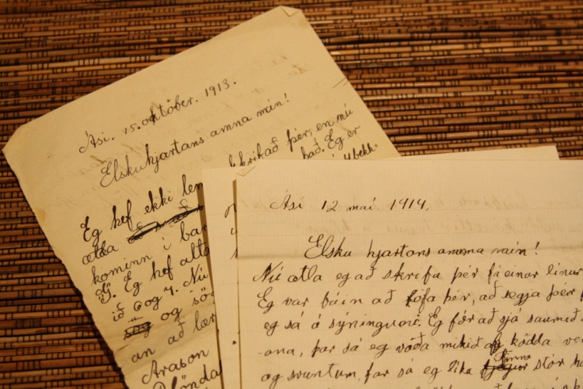
Frásögn
Bréf
Notes:
Í þessum hluta verður tekið dæmi um það hvernig hægt er að nota beinagrindurnar til að skrifa sendibréf.

Slide 2
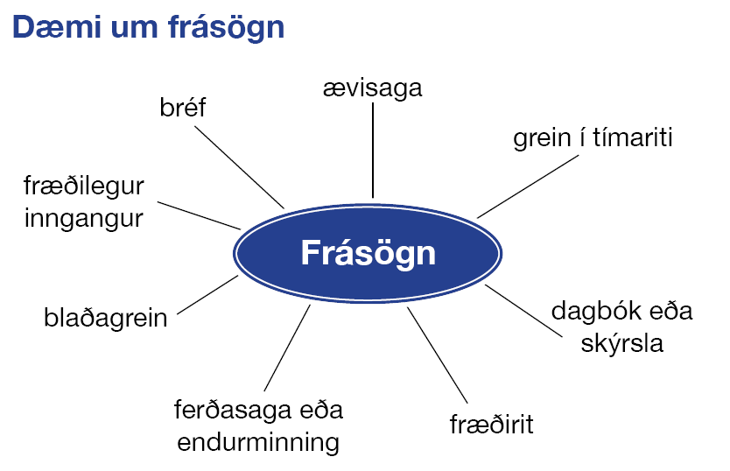
Notes:
Þessi glæra er blaðsíða úr bókinni og sýnir helstu gerðir frásagnartexta. Kennari getur valið eina eða fleiri gerðir til að vinna með nemendum sínum, allt eftir getu hópsins og einstaklinganna. Þó að aðeins sé valið að fjalla um bréf hér í þessum kafla getur kennari kynnt fyrir nemendum fleiri textagerðir en ætlað er að vinna með.

Slide 3
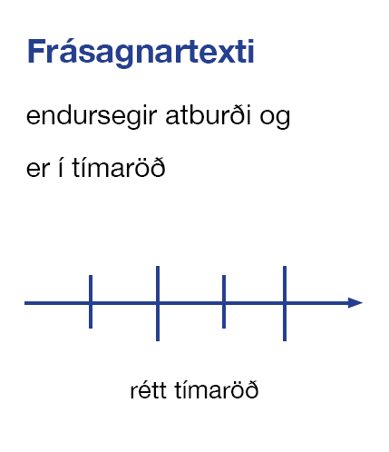
Notes:
Þetta er beinagrind frásagnartexta. Frásögn er alltaf skrifuð í réttri tímaröð. Hægt er að nota beinagrindina til að setja inn atburði eða hugmyndir sem nota á í rituninni.

Slide 4
Frásögn
Frásögn segir frá atburðum í tímaröð
Ávarp
Upphafssetning
Meginmál
Þakkir og kveðja
Notes:
Mikilvægt er að kenna nemendum að þekkja og nota táknmyndirnar sem notaðar eru í bókinni, það auðveldar ritferlið. Frásögn segir frá í réttri tímaröð. Kennari getur farið yfir það af hverju tímaröð sé mikilvæg í frásögn, hvernig hljómar t.d. bréf þar sem vaðið er úr einu í annað? Ævisaga, þar sem flakkað er á milli æviskeiða? Er hægt að vinna eftir skýrslu sem segir ekki frá í réttri tímaröð?

Slide 5
Staður (þgf) og dagsetning
Ávarp
T.d. Kæra, elsku, sæl vertu
Upphafssetning
Þakkir, persónulegt
Meginmál
Efni bréfsins, fréttir...
Bréflok
Beinir orðum aftur til lesandans
Hægt að hafa greinaskil
Kveðja við hæfi
Undirskrift
Notes:
Hér er algeng uppbygging á bréfi. Kennari þarf að fara yfir staðsetningu á dagsetningu og stað, að staðarheitið er í þágufalli.
Ávarpið er mismunandi eftir því hvort verið er að ávarpa vin, náin ættingja eða einhvern sem viðkomandi þekkir ekki. Skoða vel glæruna á undan og hægt að vísa í hana og skoða hvar efnisþættirnir eru á beinagrindinni sjálfri.
Upphafssetningin opnar bréfið, kynnir umræðuefni. Í meginmáli er farið nánar í tilefni bréfaskriftanna eða nánari útskýring á meginmáli. Í lok bréfsins er orðum gjarnan beint aftur að lesanda, þakkir færðar. Að lokum er viðeigandi kveðja og undirskrift.

Slide 6
Reykjavík 22.október 2010
Elsku Edda
Takk kærlega fyrir bréfið. Mikið var gaman að heyra hvað það gengur vel í Bergen. Nú ætla ég að setjast niður og segja þér hvað við fjölskyldan erum búin að vera að bralla.
Af okkur er allt gott að frétta. Valgerður og Kjartan eru byrjuð í leikskólanum Apagerði á Fjólugötu. Þau eru mjög ánægð. Á hverjum degi fara þau út í garðinn að leika. Sumir fara í sandkassann en aðrir leika í kofunum. Ég er á fullu í blómabúðinni. Mér finnst það alltaf jafn gaman. Ég hef aldrei upplifað leiðinlegan dag við afgreiðslustörfin.
Jæja, nú verð ég að fara að drífa mig. Mikið hlakka ég til að sjá ykkur um jólin. Hafið það sem allra best þangað til.
Hægt að hafa greinaskil
Þín vinkona,
Stefanía Sif
Notes:
Kennari getur notað rammann til að semja sjálfur bréf sem hentar aldri og viðfangsefni nemenda. Gaman er að flétta bréfaskriftir við aðrar námsgreinar t.d. samfélagsfræði. Ef áhugi er fyrir því er hægt að skoða bréf frá ýmsum tímum og sendendum. (sjá glærur 7-9)

Slide 7
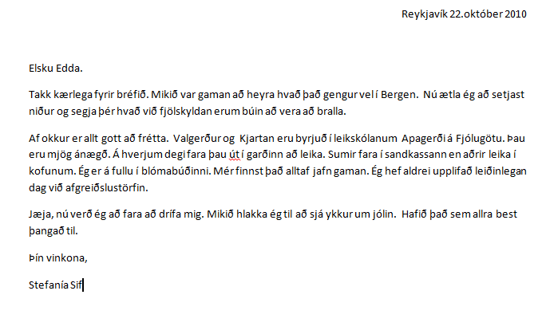
Vinabréf
Notes:
Nemendur hreinskrifa bréfið í tölvu eða á blað.
Snyrtilegur frágangur er mikilvægur þáttur í skilum á bréfi. Kennari þarf að leggja áherslu á að bréfin séu hreinskrifuð, annað hvort í tölvu eða á blað. Minna nemendur á stafsetningu erfiðra orða, skoða málfar og annað sem viðkemur vönduðu máli.

Slide 8
Gömul bréf
Saurum, 6. marz 1844
Elskulegi Konráð minn!
Svo er mál með með vexti, að mér liggur mikið á að fá fljótt eitt eksempl. af Fjölni, öll árin, og 3 ritgjörðir líka, ef hægt er. Tíndu nú þennan Fjölni saman handa mér, heftan og hreinan, í því standi, að hann verði gefinn burtu. Ætli við eigum ekki svo mikið til af honum enn? Ég skal annars borga hann, ef með þarf, – og vænt væri að fá þrjár ritgjörðir með. En þetta má með öngvu móti dragast. Pakkapóstinum getur þú náð þangað til á föstudagskvöld, ég trúi kl. 6 eða 7; en þú verður að skrifa mér strax um hæl með bréfapósti, svo ég fái svar á föstudagskvöldið eða allra seinast á laugardagsmorguninn. Þú hefur þetta bréf á fimmtudagsmorgun og hefur allan daginn fyrir þér, svo þú hefur öngva afsökun að skorast undan svarinu. Yngri stúlkan hans Hauchs er nú dáin. Ég bið að heilsa.
Þinn
J. Hallgrímsson.
Notes:
Ef áhugi er fyrir hendi getur kennari skoðað mismunandi gerðir bréfa og frá mismunandi tímum og skoðað málstíl, orðanotkun og efni bréfanna.

Slide 9
Gömul bréf
Ástkæra Sigríður mín góð!
Guð gefi þér allar stundir gleðilegar!
Ég skrifa þér þetta bréf í því skyni, að það gæti komist til þín, svo lítið á bæri, ef svo óheppilega tekst til fyrir mér, að ég annaðhvort get ekki fundið þig heima eða ekki fengið að tala við þig einslega um það, sem mig langar til að nefna við þig og er eina erindið mitt hingað suður. En bréfsefnið er það að biðja þig að finna mig, ef þú getur, í dag eða á morgun. Ég á sem stendur heima í húsinu hjá honum L. og verð þar allan daginn í dag og á morgun og bíð þín, því ég vona til þess, Sigríður mín góð, að þú sért ekki svo búin að gleyma því, að við einu sinni vorum málkunnug, að þú veitir mér ekki þá gleði að sjá þig og lofa mér að tala við þig nokkur orð. Og þó það væri satt, sem ég hef heyrt fleygt, síðan ég kom hingað, bið ég þig samt að láta það ekki aftra þér frá að finna mig, því þú veist, að um ekkert hef ég að ásaka þig; og það skaltu vita fyrir víst, Sigríður mín, að aldrei getur mér orðið illa við þig fyrir það, þó svo væri, að ógæfa mín hefði vakið í huga mínum ástæðulausa von; og að vísu þætti mér það léttbærara, að þú sjálf segðir mér, að nú væri það fram komið, sem þú einhvern tíma sagðir við mig, þegar við vorum yngri, að ekki mundi fram koma, að þú gleymdir mér, en sá efi, sem lengi hefur pínt mig, þar sem ég veit ekki, hvort hugsun mín um þig hefur nokkurn tíma verið annað en tilefnislaus hugarburður og ímyndun sjálfs mín.
Vertu alla tíma blessuð og sæl! Og neitaðu ekki um þessa einu bæn
þínum til dauðans elskandi
Indriða Jónssyni.
(úr Pilti og stúlku eftir Jón Thoroddsen)

Slide 10
Skrifaðu bréf til vinar
Notes:
Ritunarrammi.
Hér getur kennari nýtt sér rammann til ritunar. Það er hægt að ljósrita hann fyrir nemendur eða hafa skjámyndina uppi á meðan nemendur vinna í verkefnabækur. Þetta er ennfremur tilvalið verkefni í tölvustofu.
Nemendur og kennari geta jafnframt samið bréf í sameiningu inn í rammann, áður en nemendur glíma við það sjálfir að semja bréf.

Slide 11
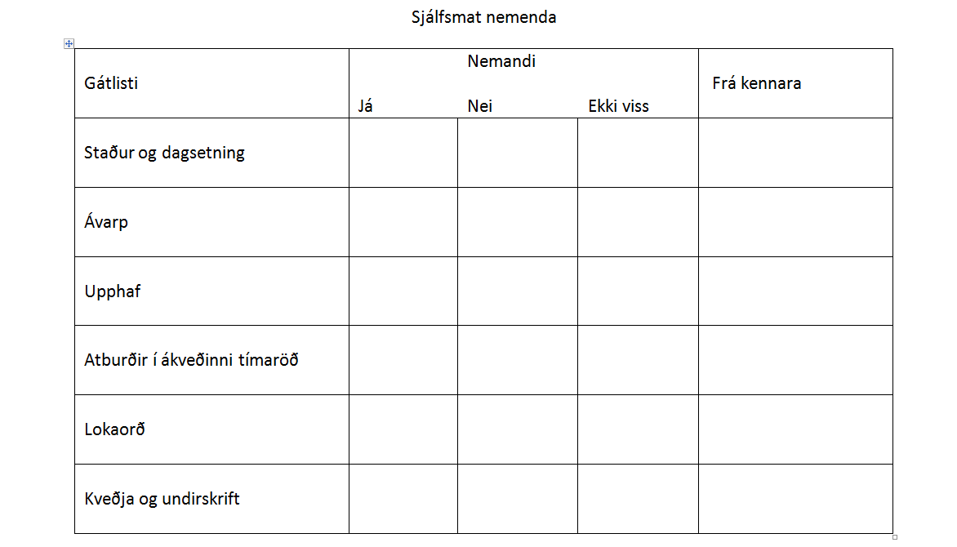
Notes:
Sjálfsmat nemenda.
Mikilvægt er að kennari fari yfir sjálfmatið með nemendum og kenni þeim að nota það strax í upphafi. Kennari getur svo nýtt sér það til að skoða þá þætti sem þarfnast hugsanlegra lagfæringa með nemendum.
Í hjálparbanka má finna önnur form sem hægt er að aðlaga að verkefnum.

